Slide 1



မြေဆီလွှာ နှင့် အာဟာရဓာတ်ဆိုင်ရာ စီမံခန့်ခွဲမှု
နှင့် ဓာတ်မြေဩဇာ အချိုးညီသုံးစွဲမှု
မေသက်လှိုင်
ဦးစီးအရာရှိ
မြေအသုံးချရေးဌာနခွဲ
၂၀၂၂ ခုနှစ်၊ ဖေဖေါ်ဝါရီလ ( ၂၃ )ရက်

Slide 2
Contents
မြေဆီလွှာဆိုင်ရာစီမံခန့်ခွဲမှု (Soil Management)
အပင်အာဟာရဓာတ်များဆိုင်ရာ စီမံခန့်ခွဲမှု (Nutrient Management)
Nutrient use efficiency
အာဟာရဓာတ်ဆိုင်ရာစီမံခန့်ခွဲမှု နှင့် ဆက်စပ်လျှက်ရှိသည့် ထည့်သွင်း စဉ်းစားရမည့် အချက်များ
အာဟာရဓာတ်များ စုပ်ယူမှု (Nutrient Uptake)
ဓာတ်မြေဩဇာ အချိုးညီသုံးစွဲမှု
The 4R stewardship
Soil acidity & Liming
Gypsum requirement

Slide 3
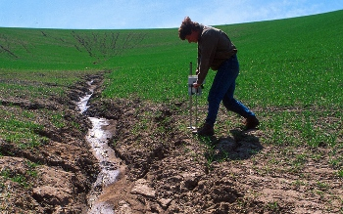
မြေဆီလွှာဆိုင်ရာစီမံခန့်ခွဲမှု
    Soil Constraints to Land Use
    Good Soil Management Practices

Slide 4
Soil Constraints to Land Use
1. Problem soil
Acid Sulfate Soils
Peat soils
Sandy soils
Skeletal soils
Contaminated and disturbed soils

Slide 5
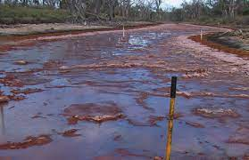
Acid Sulfate Soils Peat Soils
လျှင်မြန်စွာဆွေးမြေ့ခြင်းကို ဟန့်တားစေသည့် waterlogged/ reduced conditions မှာ ပေါက်ရောက်ပင်များသေခြင်း/ တဝက်တပျက် ဆွေးမြေ့ခြင်းတို့ကြောင့် ဖြစ်ပေါ်လာတဲ့ OM.
Peat soils ခြောက်သွေ့တဲ့အခါ မူလအခြေအနေ သို့ပြန်မရောက်နိုင်ဘဲ မြေချုံ့သွား။
anaerobic (waterlogged)အခြေအနေမှာ Sulfate ကြွယ်ဝတဲ့ ပင်လယ်ရေနှင့် iron ကြွယ်ဝတဲ့ ကမ်းခြေ အမှိုက်အစုအပုံ/ OM တို့ ရောနှောခြင်းကြောင့်ဖြစ်။
(Restore watertable; lime; conservation agricultural systems)

Slide 6
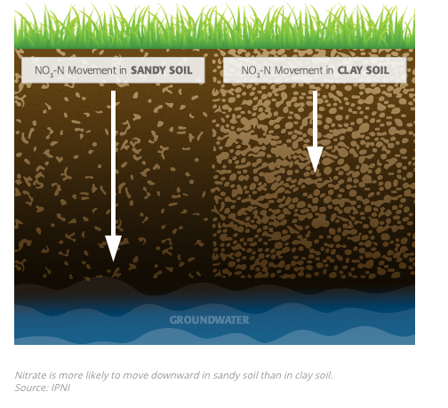
Nitrate leaching in Sandy soil
Sandy soils – low CEC ကြောင့်
  Low plant available water-holding capacity,
  low nutrient retention,
  low OM and fertility.
(Convert to perennial vegetation; conservation agricultural systems)

Slide 7
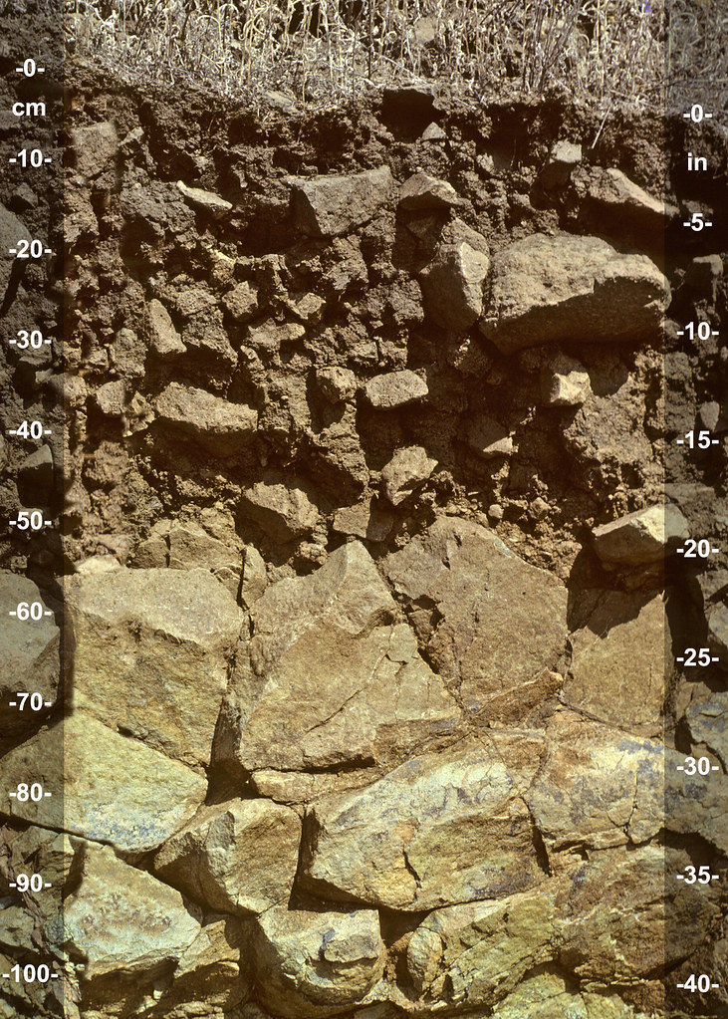
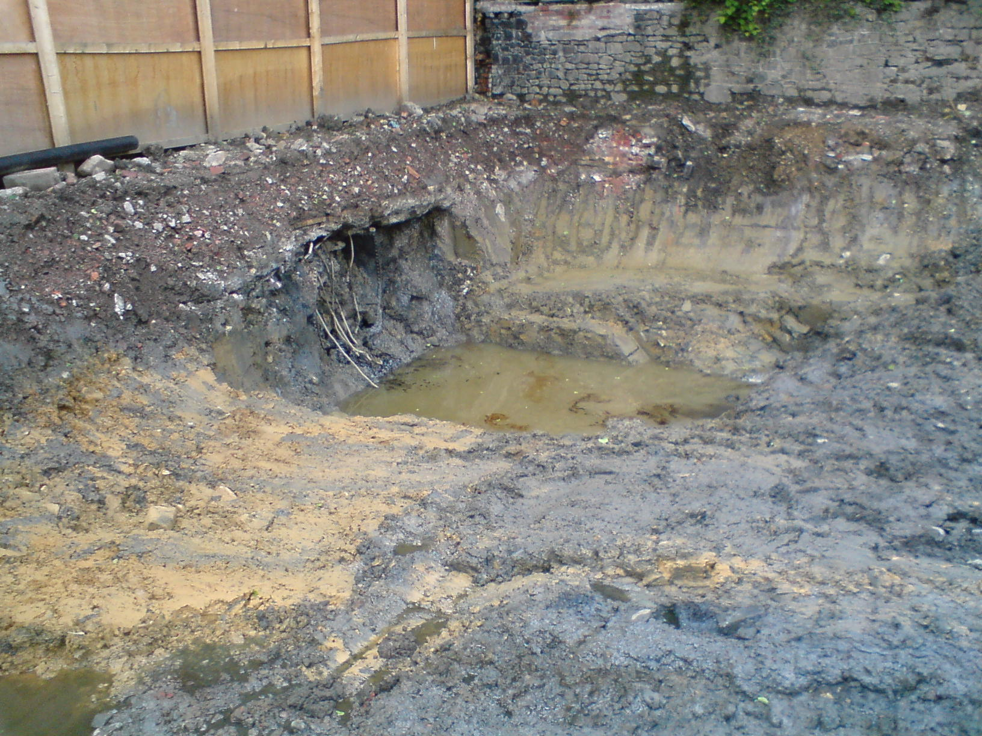
Skeletal Soils Contaminated and disturbed soils
ဂေဟဗေဒ/ ဇီဝဗေဒ ဆိုင်ရာ အန္တရာယ် ဖြစ်စေသည့် အရာများပါဝင်ခြင်း။
သဘာဝပတ်ဝန်းကျင်မှာ ရှိသင့်တာထက် ပိုမို ပါဝင်ခြင်း။ (e.g. heavy metals).
မြေမျက်နှာပြင်မှ 25cm ခန့်မှ ကျောက်စရစ်/ ကျောက်သား/ ထုံးမြေ စေး ကျောက်များရှိ။
(Convert to perennial vegetation; conservation agricultural systems)

Slide 8
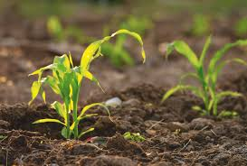
Soil Constraints to Land Use
2. Specific soil constraints
Acidity
Alkalinity
Sodicity
Salinity
Low nutrient retention
High phosphorus fixation
Waterlogging
Low plant available water
Hard-setting
Compaction
Susceptibility to erosion

Slide 9
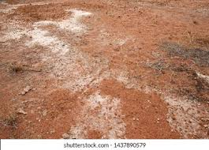
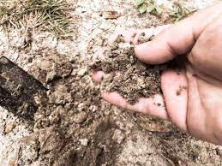
Acidity Alkalinity

Slide 10
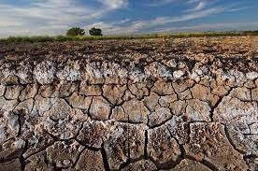
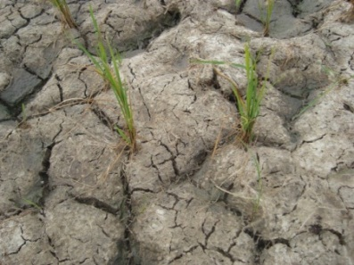
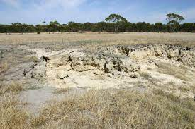

Sodicity Salinity
Excessive sodium - မြေဆီလွှာ ကွဲအက် ခြင်း၊ ခြောက်သွေ့ချိန်တွင် မြေဆီလွှာ မာခဲခြင်း။
high soil pH ကြောင့် အချို့သီးနှံများ အတွက် nutrient deficiencies (eg., Cu, Zn, Mn and Fe) တိုးမြင့်စေ။
Salinity - saline water tables မြင့်လာခြင်း/ ပင်လယ်ရေလွှမ်းမိုးခြင်း ကြောင့် ဖြစ်။
သီးနှံများက အပင်ညှိုး/ သေစေနိုင်သည့် ရေချို့တဲ့ခြင်းကို ပြင်းထန်စွာခံရ။

Slide 11
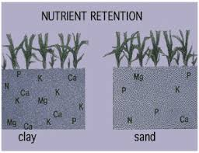
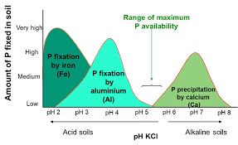
Low nutrient retention High phosphorus fixation

Slide 12
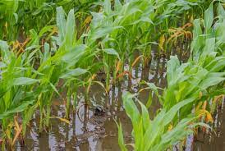
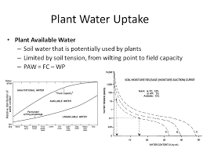
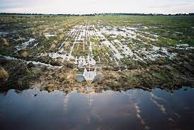
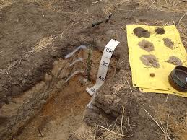
Water logging Low plant available water

Slide 13
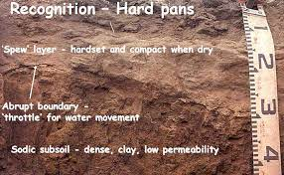
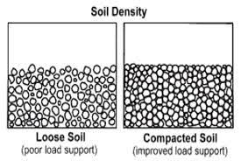
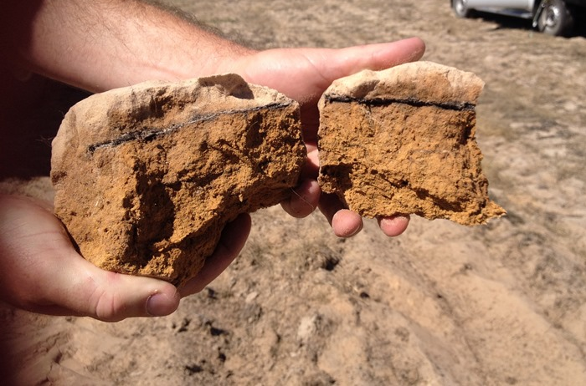

Hard-setting Compaction

Slide 14
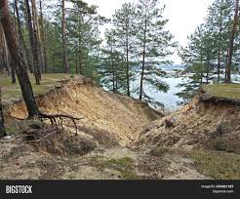
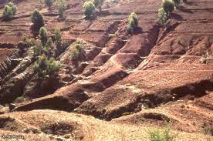
Susceptibility to erosion

Slide 15
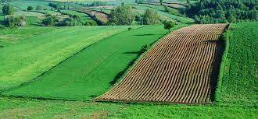
Good Soil Management Practices (GSMP)
Sound soil management - မှန်လုံအိမ်ဓာတ်ငွေ့ (CO₂, N₂O, CH₄) ထုတ်လွှတ်မှုကို လျော့နည်း စေပြီး ရာသီဥတုဒဏ်ခံနိုင်ရည်ရှိသော ဥတုထိန်းညှိ စိုက်ပျိုးရေးနည်းစနစ်ကို အခြေခံထားသည့် မြေဆီလွှာ အသုံးချသည့်စနစ်ဖြစ်။
NUE မြင့်မားစေခြင်း၊
OM, Nutrients ဆုံးရှုံးမှုမရှိစေရန် မြေဆီလွှာတိုက်စားမှုမှ ကာကွယ်နိုင်ခြင်း၊ (cover crop, crop rotation, vegetative buffer strips);
Integrated nutrient management; စနစ် အသုံးပြုခြင်း၊
ခြောက်သွေ့မှုကို လျှော့ချရန် ရေစုဆောင်းခြင်းအပါအဝင် soil water ကို အကျိုးရှိစွာ စီမံခန့်ခွဲခြင်း၊
မြေဆီဩဇာထက်သန်မှုကို ထိန်းသိမ်းရန် conservation agriculture and organic agriculture principles များကို ပေါင်းစပ်ဆောင်ရွက်ခြင်း၊

Slide 16

အပင်အာဟာရဓာတ်များဆိုင်ရာ
စီမံခန့်ခွဲမှု

Slide 17
အပင်အာဟာရဓာတ်များဆိုင်ရာ စီမံခန့်ခွဲမှု
အပင်အာဟာရဓာတ်များ
သီးနှံများအတွက် မရှိမဖြစ်လိုအပ်သော အာဟာရဓာတ်များ
အဓိကအာဟာရအရင်းအမြစ်များ
မြေဆီဩဇာထက်သန်ခြင်းနှင့် အာဟာရပြည့်ဝသော သီးနှံများ ထုတ်လုပ်ခြင်း အတွက် မြေဩဇာ ဘာကြောင့်လိုအပ်သလဲ ?
Good Nutrient Management Practices (GNMP)
သီးနှံလိုအပ်သည် အာဟာရအခြေအနေ စောင့်ကြည့်အကဲဖြတ်ရန် လက်တွေ့နည်းပညာများ
အာဟာရဓာတ်ဆိုင်ရာ စီမံခန့်ခွဲခြင်း၏ အဓိကအချက်များ

Slide 18
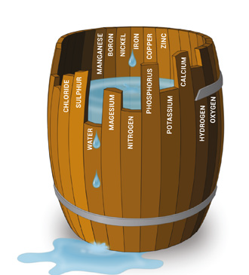
အပင်အာဟာရဓာတ်များ
အပင်အာဟာရဆိုသည်မှာ အပင်ကြီးထွားဖွံ့ဖြိုးရန် နှင့် ထုတ်လုပ်နိုင်ရန်အတွက် မရှိမဖြစ်လိုအပ်သည့် ဒြပ်စင် များ ဖြစ်ကြသည်။
မြေကြီးထဲ၌ တည်ရှိနေသော အာဟာရဓာတ်များသည် သီးထွက်ကောင်းရန် မလုံလောက်ပါက ဓာတ်မြေဩဇာ mineral fertilizer (သို့) သဘာဝမြေဩဇာများ manure, compost, biosolids ထပ်မံဖြည့်စွက်ပေးရမည်။
Law of the Minimum that states
that yield potential is determined by the most limiting
factor in the field.

Slide 19
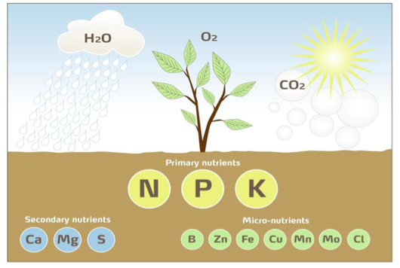
သီးနှံများအတွက် မရှိမဖြစ်လိုအပ်သော အာဟာရဓာတ်များ
စဉ် | အမျိုးအမည် | ဒြပ်စင်များ
၁။ | လေ/ရေ ထဲမှရရှိ - (3) | C, H, O
၂။ | Primary - Macro nutrients(3) | N, P, K
 | Secondary - Macro nutrients(3) | Ca, Mg, S
၃။ | Micro nutrients (8) | B, Zn, Fe, Cu, Mn, Mo, Cl, Ni
၄။ | Beneficial Elements(5) | Al, Co, Na, Se, Si

Slide 20
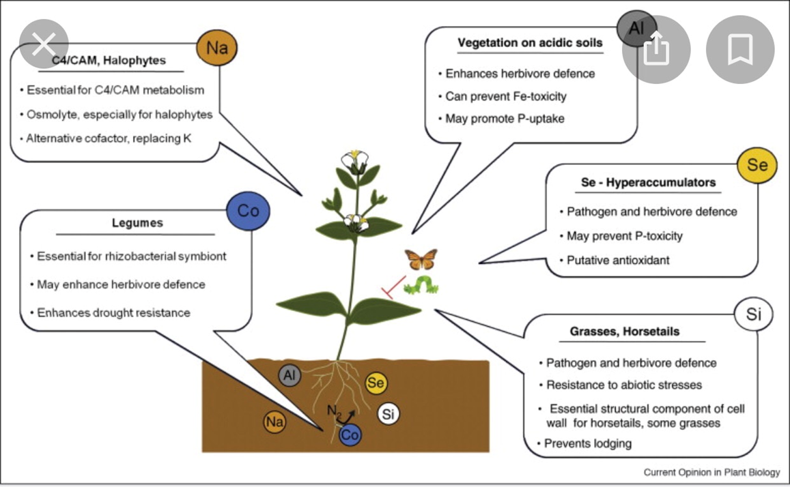
Beneficial Elements
Beneficial Elements

Slide 21
What are the main nutrient sources?
Rock weathering is a slow process that releases small amount of nutrients annually.
Soil nutrients from previous applications,
Atmospheric deposition can be significant in some areas, especially for N and S.
Added irrigation water can also contain nutrients available to crops.•
Crop residues, such as leaves, stems and roots. Crop residues are mainly rich in K.
Compost (organic matter that has been decomposed)

Slide 22
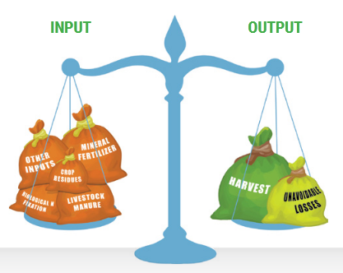
Why are fertilizers needed for healthy soils and productive and nutritious crops?
သီးနှံရိတ်သိမ်းပြီးနောက် အာဟာရများ ဖယ်ထုတ် သွား။
‌သီးနှံအထွက်၊ အစားအစာ ဘေးကင်းလုံခြုံမှု၊ တောင်သူ ဝင်ငွေရရှိမှုများ တိုးတက်ကောင်းမွန် စေရန် မြေဆီလွှာသွင်းအားစုများ ထည့်သွင်း ပေးရန် လိုအပ်။

Slide 23
Good Nutrient Management Practices (GNMP)
Integrated plant nutrient management - သီးနှံမျိုးစုံစိုက်ပျိုးနိုင်သည့် ‘CSA’ ကို အခြေခံပြီး သီးနှံလိုအပ်သည့်ပမာဏကို (organic, inorganic ပုံစံဖြင့်) အချိုးညီသုံးစွဲခြင်း။
သီးနှံများအတွက် အာဟာရများ ထည့်သွင်းရာတွင် (crop residues, green manure crops, manures, composts, manufactured fertilizers) များကို အသုံးပြု။
Organic materials များသည် soil structure, water holding capacity, soil chemical properties (CEC, soil microbial activity) များအတွက် အကျိုး သက်ရောက်မှုရှိ။
ကမ္ဘာစားနပ်ရိက္ခာလိုအပ်ချက် မြင့်မားလာသည့်အတွက် စိုက်ပျိုးမြေချဲ့ထွင်ရန် လိုအပ်လာ။
သီးနှံအလိုက် အာဟာရလိုအပ်ချက် မတူညီ၍ soil, amendment and fertilizer sources များနှင့် ကိုက်ညီရန်လိုအပ်။

Slide 24
Practical techniques for assessing and monitoring crop nutrient status
စပါးသီးနှံ - nutrient deficiencies/toxicities သိရှိနိုင်ရန် leaf symptoms ကို အညွှန်း (indicator) အဖြစ် အသုံးပြု။
ဥပမာ -
ရွက်ထိပ်ဝါခြင်း - nutrient imbalance.
ရုတ်တရက်အရွက်ကြွေခြင်း - ပတ်ဝန်းကျင်ပြောင်းလဲခြင်း၊ ပေါင်းသတ်ဆေးထိခြင်း၊ ပိုးမွှားရောဂါကျရောက်ခြင်း၊ အာဟာရဓာတ် မလုံလောက်ခြင်း၊ (Lal and Stewart, 2015).
အစိမ်းရောင်အရွက် - အပင်၏ N status.
leaf colour chart (LCC) ကို အသုံးပြုနိုင်။ သီးနှံ၏ N status အတွက် အရွက်အရောင် တိုင်းတာစစ်ဆေးရန် အပေါ်ဆုံးရွက်ပြန့်ကို ရွေးချယ်ရ။ (Fairhurst et al., 2007).
သီးနှံအတွက် အာဟာရလုံလောက်စွာထောက်ပံ့နိုင်ရန် နှစ်တို/ရှည်သီးနှံများ၏ အရွက်နမူနာ ဓာတ်ခွဲစမ်းသပ်မှု ရလဒ်ပေါ် အခြေခံ။

Slide 25
အာဟာရဓာတ်ဆိုင်ရာ စီမံခန့်ခွဲခြင်း၏ အဓိကအချက်များ
မြေဩဇာလွန်ကဲစွာ အသုံးပြုခြင်းကြောင့် ဖြစ်ပေါ်လာသည့် ရေအရည်အသွေး ထိခိုက်မှုကို ဟန့်တားခြင်း၊
စီးပွားရေးအရတွက်ချေကိုက်သည့် အမြင့်ဆုံးအထွက်နှုန်း ရရှိစေသည့်တိုင် ပတ်ဝန်းကျင် ထိခိုက်မှုကို လျှော့ချခြင်း၊
လိုအပ်သည့်အာဟာရ၊ အချိုး၊ ပမာဏ၊ အကြိမ်၊ အချိန်၊ နေရာ တို့ကို တွက်ချက်ခြင်း
စိုက်ပျိုးသီးနှံမှ ရရှိနိုင်မှုပမာဏသိရန် မြေထဲရှိအာဟာရအဆင့်ကို မြေနမူနာဓာတ်ခွဲ စစ်ဆေးခြင်း၊
သီးနှံ၏လိုအပ်ချက်ပြည့်မီရန် ထပ်ထည့်ရမည့်ပမာဏကို တွက်ချက်ခြင်း၊
အာဟာရထည့်သွင်းသည့်နေ့၊ နည်းလမ်း၊ အချိန် များကို မှတ်သားထားခြင်း
land base characteristics ( စိုက်ပျိုးသီးနှံ၊ အာဟာရအမျိုးအစား၊ ရေရရှိမှုနှင့် အသုံးပြုသည့် နည်းလမ်း) အရ အာဟာရများ စီမံခန့်ခွဲမှုကို စီစဉ်ခြင်း၊

Slide 26
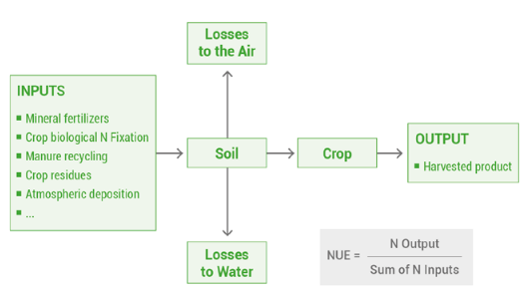
Nutrient use efficiency
WHAT IS NUTRIENT USE EFFICIENCY?
nutrient use efficiency - သီးနှံမှစုပ်ယူလိုက်သည့် အာဟာရပမာဏ။

Slide 27

Factors to increase FUE
Crop varieties & cropping system (crop sequences & management)
Agronomic management (to get potential yield)
Weed control
Water management‌

Slide 28

အာဟာရဓာတ်ဆိုင်ရာစီမံခန့်ခွဲမှုနှင့် ဆက်စပ်လျှက်ရှိသည့်
ထည့်သွင်းစဉ်းစားရမည့်အချက်များ
၁။ အာဟာရဓာတ်ဆိုင်ရာစီမံခန့်ခွဲမှု နှင့် အစားအစာ/အာဟာရဆိုင်ရာ လုံခြုံမှု
၂။ အာဟာရဓာတ်ဆိုင်ရာစီမံခန့်ခွဲမှု နှင့် မြေဆီဩဇာ ထက်သန်မှု
၃။ ရေနှင့် အာဟာရများ အပြန်အလှန်အကျိုးပြုမှု
၄။ အာဟာရဓာတ်ဆိုင်ရာစီမံခန့်ခွဲမှု နှင့် ရာသီဥတုပြောင်းလဲမှု
၅။ အာဟာရဓာတ်ဆိုင်ရာစီမံခန့်ခွဲမှု နှင့် သဘာဝပတ်ဝန်းကျင်

Slide 29

အာဟာရဓာတ်ဆိုင်ရာစီမံခန့်ခွဲမှု နှင့် အစားအစာ/အာဟာရဆိုင်ရာ လုံခြုံမှု
အာဟာရဓာတ် လုံလောက်စွာမရလျှင် သီးနှံအထွက် လျော့စေ၊
ကမ္ဘာ့ထုတ်လုပ်မှု၏ ထက်ဝက်ခန့်သည် N fertilizers ၏ ထောက်ပံ့မှု များကြောင့်ဖြစ်၊
ကမ္ဘာ့လူဦးရေတိုးတက်လာသည်နှင့်အမျှ အချိန်တိုတိုနှင့်အကျိုးများပြီး ထိရောက်သော ဓာတ်မြေဩဇာသုံးစွဲမှု (efficient and effective use of fertilizers) သည် အဓိကဖြစ်လာ၊
‌သင့်တော်သည့် အနည်းလိုအာဟာရဓာတ်များလည်းပါဝင်သည့် မြေဩဇာ ကို အချိုးညီစွာ ထည့်သွင်းရန်လို၊
ယခုအခါတွင် လူနှင့် တိရစ္ဆာန်များတွင် အနည်းလိုအာဟာရဓာတ် ချို့တဲ့မှုများ တွေ့ရှိလာ၊
ဥပမာ - Zn deficiency 21% globally (Hotz and Brown, 2004), low Zn levels in soils - deficiencies in humans.

Slide 30

အာဟာရဓာတ်ဆိုင်ရာစီမံခန့်ခွဲမှု နှင့် မြေဆီဩဇာ ထက်သန်မှု
အပင်ကြီးထွားဖွံ့ဖြိုးမှုအတွက် လိုအပ်သည့် အာဟာရဓာတ်များကို မြေကြီးမှ လုံလောက် စွာ ထောက်ပံ့ပေးနိုင်ရ၊ ဆုံးရှုံးသွားသည့် အာဟာရများကို ဖြည့်တင်းရန်၊
OM သည်
  မြေဆီလွှာမပျက်စီးအောင်ထိန်းသိမ်းပေး၊ ရေစိမ့်ဝင်ထိုးဖောက်မှု/ ထိန်းသိမ်းထား
  နိုင်မှုတို့ကို တိုးမြင့်စေ၊
  မြေကြီးထဲရှိ သီးနှံအကြွင်းကျန်များကို နှိုးဆွပေးနိုင်သည့် ထွန်ယက်မြေပြုပြင်သည့် စနစ်ပေါ်မူတည်၍ မြေဩဇာမထည့်သည်ထက် မြေဩဇာပုံမှန်ထည့်သွင်းခြင်းသည် SOM levels ကို တိုးမြင့်စေ၊
အချို့ဓာတ်မြေဩဇာများသည် alkaline/calcareous soils တွင် အကျိုးဖြစ်ထွန်း စေနိုင်ပြီး acidifying soils တွင် အန္တရာယ်ဖြစ်စေနိုင်၊
မြေဆီလွှာထဲရှိ အဏုဇီဝများအပေါ် မြေဩဇာ၏ အကျိုးသက်ရောက်မှုသည် nutrient source, the application rate/ method, soil pH, timeframe တို့ပေါ် မူတည်၊
ဓာတ်မြေဩဇာနှင့်အတူ သဘာဝမြေဩဇာများ ဖြည့်စွက်ပေါင်းစပ် ထည့်သွင်းခြင်းဖြင့် microbial activity များကို တိုးမြင့်စေနိုင်၊

Slide 31

ရေနှင့် အာဟာရများ အပြန်အလှန်အကျိုးပြုမှု
အကောင်းဆုံး အာဟာရဓာတ်ဆိုင်ရာစီမံခန့်ခွဲမှု လုပ်ငန်းများသည် ရေထုတ်လုပ်နိုင်စွမ်းကို တိုးစေနိုင်၊
ရေလုံလောက်စွာ ထောက်ပံ့နိုင်ခြင်းသည် nutrient use efficiency ကို တိုးတက်စေ၊
ရေချို့တဲ့ခြင်းသည် အောက်ပါတို့ကို ဟန့်တားနှောက်ယှက်၊
အာဟာရဓာတ်များ မြေကြီးမှ သီးနှံအမြစ်သို့ပို့ဆောင်ခြင်း၊
အပင်မှ အာဟာရစုပ်ယူနိုင်ရန် လိုအပ်သည့် မြေဆီလွှာထဲရှိ ဓာတုဇီဝ ဆိုင်ရာ ဖြစ်စဉ်များ၊
အာဟာရချို့တဲ့မှုသည် သီးနှံ၏ အမြစ်ဖွံ့ဖြိုးမှုနည်းစေပြီး ရေကိုသုံးစွဲနိုင် သည့် စွမ်းရည်လျော့စေ၊
အာဟာရဓာတ် နှင့် ရေ တို့၏အကြား အပြန်အလှန်အကျိုးပြုမှုသည် သီးနှံအထွက်အပေါ် ကြီးမားစွာ သက်ရောက်၊

Slide 32

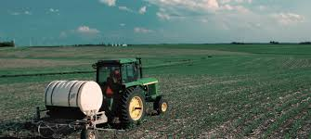
အာဟာရဓာတ်ဆိုင်ရာစီမံခန့်ခွဲမှု နှင့် ရာသီဥတုပြောင်းလဲမှု
ပျက်စီးလွယ်သည့် နေရာများသို့ သီးနှံများချဲ့ထွင်စိုက်ပျိုးခြင်းကို ဟန့်တား၊
ရေဝပ်မြေတွင် N ထည့်သွင်းခြင်းမှ ရှောင်ရှားခြင်း၊ nitrification inhibitors ပါဝင်သည့် မြေဩဇာ/ slow- or controlled-release fertilizers များ အသုံးပြုခြင်း တို့သည် N₂O ပုံစံဖြင့် N ဆုံးရှုံးမှုကို လျော့နည်းစေ၊
N₂O သည် CO₂ ထက် အဆ ၃၀၀ ပိုများသော global warming potential ရှိသည့် greenhouse gas ဖြစ်၊
မြေဩဇာတိုးမြင့်ထည့်သွင်းခြင်း/ မျိုးကောင်းမျိုးသန့်အသုံးပြုခြင်း/ ကောင်းစွာစီမံခန့်ခွဲခြင်း တို့ဖြင့် စိုက်ပျိုးမြေများ soil fertility တိုးတက် စေခြင်း၊ ရာသီဥတု ပြောင်းလဲခြင်းကို လျော့နည်းစေခြင်း/ အစားအစာ လုံခြုံမှု တိုးတက်စေခြင်း ၊
Balanced use fertilization သည် ရာသီဥတုပြောင်းလဲခြင်းကို လိုက်လျောညီထွေ ရှိအောင် ပြင်ဆင်ညှိနှိုင်းနိုင်သည့် အရေးပါသည့် အချက်တစ်ချက်ဖြစ်၊

Slide 33
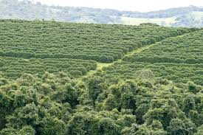
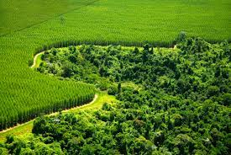
အာဟာရဓာတ်ဆိုင်ရာစီမံခန့်ခွဲမှု နှင့် သဘာဝပတ်ဝန်းကျင်
SO₂, NH₃ များထုတ်လွှတ်ခြင်းကြောင့် Acid deposition ဖြစ်ခြင်း၊
N₂O emissions ကြောင့် အိုဇုန်းလွှာ လျော့ပါးစေခြင်း၊
Nutrient best management practices
(၁) site- and crop-specific conditions ရွေးချယ်ရန် အချက်အလက်များ ထုတ်ပေးခြင်း၊
(၂) စီးပွားရေးတွက်ချေကိုက်သည့် သီးနှံစိုက်ပျိုးစနစ်များ တိုးတက်စေခြင်း၊
(၃) လူမှုရေးနှင့် ပတ်ဝန်းကျင်ဆိုင်ရာ ရှုထောင့်များ
(၄) အာဟာရ ကြီးကြပ်အုပ်ချုပ်မှု နည်းလမ်း
mineral fertilizer နှင့် organic nutrient sources များကို သင့်လျော်သည့် သီးနှံ/ မျိုး/ ရေ/ soil management practices များနှင့် ရွေးချယ်၍ ပေါင်းစပ် ဆောင်ရွက်သင့် (Integrated soil fertility management’ approach)၊
food security, farm income, human nutrition, soil health, water productivity, climate change mitigation and adaptation, environment health စသည်တို့သည် plant nutrient management ပေါ်မူတည်သည်။

Slide 34

Nutrient uptake
Root interception
Mass flow
Diffusion

Slide 35
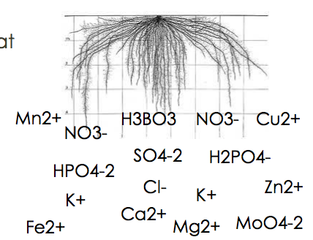
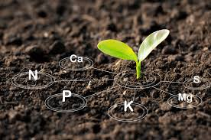
Root interception
အမြစ်များ ကြီးထွားလာတဲ့အခါ အာဟာရဓာတ်များပါဝင်နေတဲ့ မြေဆီလွှာနဲ့ ထိတွေ့တဲ့အခါမှာ root interception ဖြစ်။
အဲဒီအမြစ်တွေက အာဟာရဓာတ်တွေကို စုပ်ယူ။

Slide 36
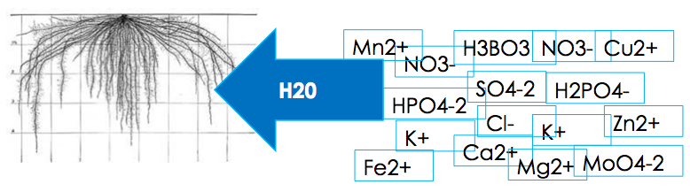
Mass flow
transpiration အတွက် အပင်က ရေစုပ်ယူတဲ့အခါ ရေထဲပျော်ဝင်နေတဲ့ အာဟာရဓာတ်များက အပင်ထဲသို့ ရွေ့လျားဝင်ရောက်ခြင်း။

Slide 37
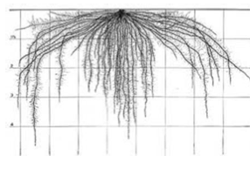
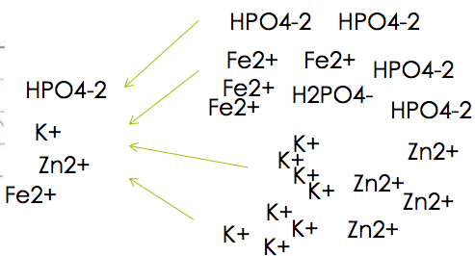
Diffusion
ပြင်းအားပြောင်းလဲနှုန်းပေါ်မူတည်ပြီး အမြစ်၏ မျက်နှာပြင်သို့ အာဟာရဓာတ်များ ရွေ့လျားခြင်း။

Slide 38
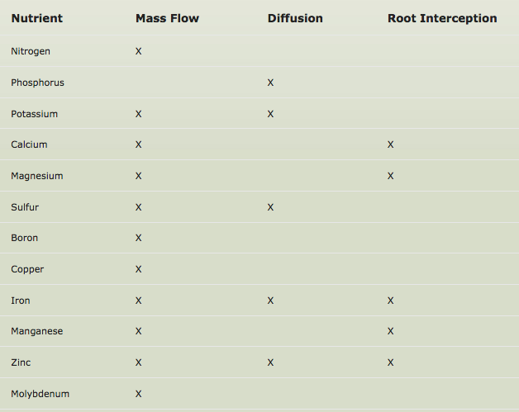
Nutrient Transport Processes

Slide 39
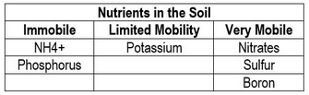
Nutrient mobility
မြေဆီလွှာအတွင်း အာဟာရဓာတ်များ ရွေ့လျားနိုင်မှု နှုန်းသည် nutrient uptake အပေါ် သက်ရောက်မှုရှိ။
ရွေ့လျားနိုင်မှုသည် အာဟာရတစ်ခုနှင့်တစ်ခု မတူညီ။

Slide 40
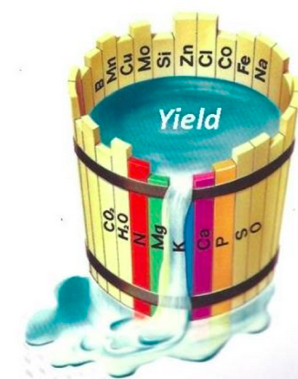
ဓာတ်မြေဩဇာ အချိုးညီသုံးစွဲမှု
အပင်၏ဇီဝရုပ်ဖြစ်ပျက်မှု လုပ်ငန်းများတွင် အာဟာရဓာတ် အမျိုးအစားအလိုက် မဖြစ်မနေဆောင်ရွက်ရမည့် လုပ်ငန်းတာဝန် များရှိ။
၎င်းတာဝန်များကို အခြားအာဟာရဓာတ်များဖြင့် အစားထိုး၍ မရနိုင်။
အာဟာရတစ်မျိုးမျိုးချို့တဲ့ခဲ့သော် အပင်ကြီးထွားမှုကို ဟန့်တား။
မြေဆီလွှာနှင့် သီးနှံ၏ လိုအပ်ချက်အပေါ် မူတည်၍ မှန်ကန်သည့် အချိုးများဖြင့် ဓာတ်မြေဩဇာများ အကျိုးရှိရှိ အချိုးညီစွာ သုံးစွဲရန် အထူး သတိပြုရမည်ဖြစ်သည်။

Slide 41
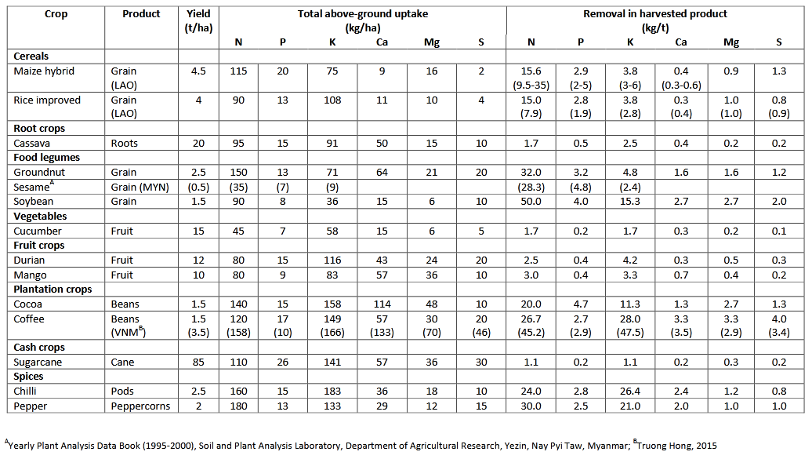
Table: Nutrient Uptake in above-ground biomass and Nutrient removed in harvested product (source: Dierolf et al., 2001)

Slide 42
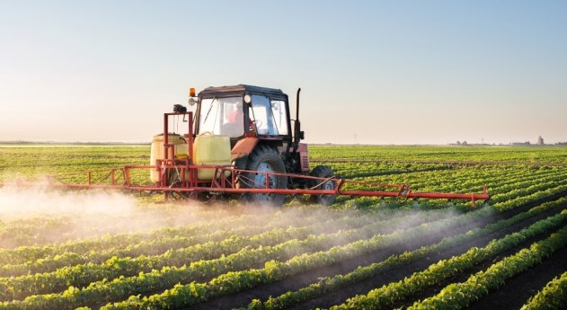
ဓာတ်မြေဩဇာ အချိုးညီသုံးစွဲခြင်းအားဖြင့် ရရှိလာနိုင်သည့် အကျိုးကျေးဇူးများ
သီးနှံအထွက်နှုန်း တိုးစေခြင်း၊
အရည်အသွေး တိုးမြင့်စေခြင်း၊
စိုက်ခင်း ဝင်ငွေ တိုးစေခြင်း၊
ရှိရင်းစွဲ မြေဆီလွှာ အာဟာရချို့တဲ့မှုကို ပြုပြင်မွမ်းမံပေးခြင်း၊
မြေဆီဩဇာ ဖွံ့ဖြိုးစေခြင်း၊
ပတ်ဝန်းကျင်ထိခိုက်မှု လျော့နည်းစေခြင်း၊
မြေဆီဩဇာထက်သန်မှုနှင့် ထုတ်လုပ်နိုင်စွမ်းကို ထိန်းသိမ်းထားနိုင်ခြင်း၊

Slide 43
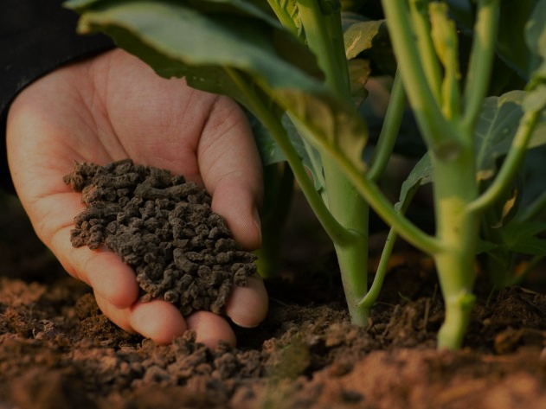
Nutrient Requirement
သီးနှံထုတ်လုပ်မှုအတွက် လိုအပ်သည့် အာဟာရဓာတ် ပမာဏသည်
pH,
အာဟာရပျော်ရည်ပြင်းအား (Nutrient Concentration),
C.E.C,
မြေသားအနုအကြမ်း (texture),
မြစ်စဉ်အင်အား (Root interception)
စသည်တို့အပေါ်တွင် မူတည်သည်။

Slide 44
သီးနှံပင်များ၏ အာဟာရလိုအပ်ချက်များကို ခွဲခြားရန်
သိထားရမည့် Elements တို့၏ သဘာဝများ
အပင်အတွင်းရွေ့လျားနိုင်သည့် Nutrient များ (eg; N, P, K, Mg) ချို့တဲ့ပါက အရွက်ရင့်များ/ အောက်ရွက်များတွင် စတင်တွေ့မြင်ရမည်၊
အပင်အတွင်း အလွယ်တကူ မရွေ့လျားနိုင်သည့် Nutrient များ (eg; S, Fe, B, etc) ချို့တဲ့ပါက အရွက်နုများ/ ထွက်ခါစအရွက်များတွင် စတင်တွေ့မြင်ရမည်၊
အာဟာရချို့တဲ့မှုလက္ခဏာများမှာ ရှင်းလင်းပြတ်သားစွာ တွေ့မြင်ရမည်မဟုတ်၊ အခြား အာဟာရ များ၏ သက်ရောက်မှုများ၊ ပိုးမွှားရောဂါလက္ခဏာများနှင့် ရောထွေးမြင့်ရလေ့ရှိ၊
အာဟာရချို့တဲ့မှုလက္ခဏာများမှာ အလွန်ဆိုးဝါးသည့် အဆင့်ရောက်မှ မြင်သာမည် ဖြစ်ပြီး အနည်းငယ်/အသင့်အတင့် ချို့တဲ့ရုံဖြင့် လက္ခဏာကို တွေ့မြင်ရမည်မဟုတ်၊
မြေဆီလွှာ၏ အနေအထားကို ဆင်ခြင်၍ ချို့တဲ့လာနိုင်သည့် အာဟာရများကို ခန့်မှန်း တွက်ဆနိုင်ပြီး အထွက်ထိခိုက်မှုကို ကြိုတင်ရှောင်ရှားနိုင်၊

Slide 45
Nitrogen Management & N interactions
OM ပါဝင်မှုနည်းသောမြေနှင့် မြေချဉ်တို့တွင် N ချို့တဲ့မှုလက္ခဏာ တွေ့ရတတ်၊
N သည် Protein တည်ဆောက်မှု၏ အခြေခံဖြစ်၍ အပင်၏ Chlorophyll တွင် အဓိကပါဝင်၊
အပင်မှ NO₃⁻ နှင့် NH₄⁺ ပုံစံတို့ဖြင့် စုပ်ယူလေ့ရှိ၊
မိမိစိုက်ခင်းမြေတွင် ထည့်သွင်းရမည့် N မြေဩဇာပမာဏမှာ သီးနှံအမျိုးအစား၊ မျှော်မှန်း အထွက်နှုန်း၊ O.M ပါဝင်မှု၊ ယခင်စိုက်ပျိုးသော သီးနှံနှင့် ထည့်သွင်းမည့် သဘာဝမြေဩဇာ Manure တို့ အပေါ် မူတည်၊
High N rates will inhibit K uptake (eg. Tomatoes)
High N rates will reduce mobility of Cu (eg. Cereals)

Slide 46
Phosphorus Management & P interactions
မူလမြေဆီလွှာတွင် P ပါဝင်မှုနည်းခြင်း၊
မြေချဉ်များတွင် P ချုပ်ထိန်းမှုများခြင်း၊
N လွန်ကဲစွာ ကျွေးသော မြေများသည် P အာဟာရချို့တဲ့မှု ဖြစ်စေနိုင်၊
အပင်သည် P ကို DNA, RNA တို့ တည်ဆောက်ရန်နှင့် Energy သိုလှောင်ရန် စုပ်ယူ၊
P သည် အမြစ်ဖွဲ့စည်းမှုနှင့် အပွင့် အသီးတို့ကို အားပေးပြီး ကြီးထွားမှု လျှင်မြန်စေ၊
P ကို အပင်မှ H₂PO₄⁻ နှင့် HPO₄⁻² ပုံစံတို့ဖြင့် စားသုံး၊
P uptake is improved in the presence of ammonium.
High P may reduce Fe uptake, Cu uptake, Zn availability in plant and vice-versa

Slide 47
Potassium Management & K interactions
မြေ(သဲဆန်သောမြေ) များတွင် K စိမ့်ဝင်ဆုံးရှုံးခြင်း၊
Ca, Mg, Na ပါဝင်မှုများသောမြေတွင် K ချို့တဲ့မှု ဖြစ်ပေါ်စေ၊
အာဟာရဓာတ် (သကြားဓာတ်)များ သယ်ယူပို့ဆောင်ရန် နှင့် Starch ဖွဲ့စည်းရန်အတွက် K ကို အပင်မှ လိုအပ်၊
ပိုးမွှားရောဂါဒဏ် ခံနိုင်ရည်ရှိစေခြင်း၊ သီးနှံပင်၏ အရည်အသွေးကောင်းစေ၊ ပင်ပွားများစေခြင်း၊ အစေ့အရွယ်နှင့် အလေးချိန် တိုးပွားစေခြင်း၊
K ကို အပင်မှ K⁺ ပုံစံဖြင့် စုပ်ယူ၊
Potassium, calcium and magnesium all need to be balanced
An excess of one will suppress the uptake of the others
High ammonium-N will reduce K uptake

Slide 48
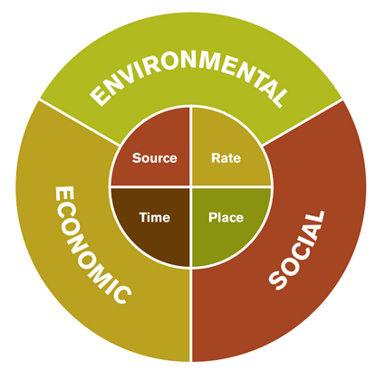
The 4R stewardship

Slide 49
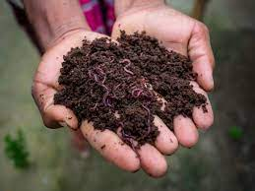
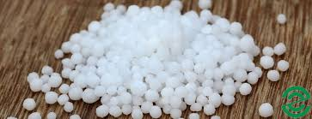
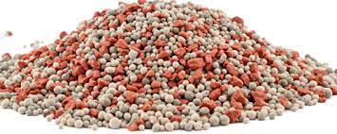
1. Right source
essential nutrients များကို သဘာဝအရင်းမြစ်များ/ အပင်မှ စားသုံးနိုင်သည့်ပုံစံထုတ်ကုန်များဖြင့် အချိုးညီထည့်သွင်းခြင်း၊
အပင်မှစားသုံးနိုင်သည့်ပုံစံဖြင့် အာဟာရဓာတ်များ ထောက်ပံ့ ခြင်း၊
မြေဆီလွှာနှင့်သင့်တော်သည့် အာဟာရဖြစ်ခြင်း၊
ဒြပ်စင်များအကြား စုပေါင်းညှိနှိုင်းဆောင်ရွက်မှု အကျိုးရလဒ် များ ရရှိစေခြင်း။

Slide 50
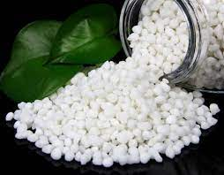
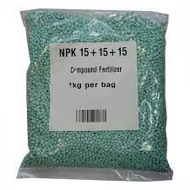
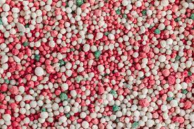
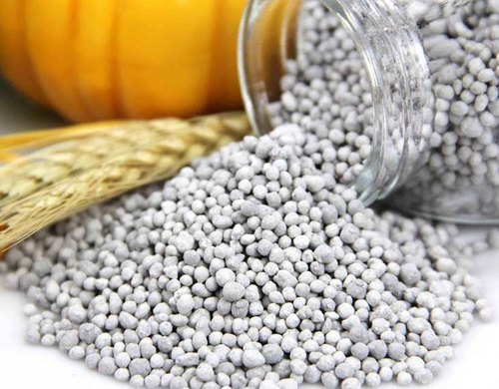

(1.1) Type of inorganic fertilizers
Straight fertilizers
Compound fertilizers(multinutrient)
Blended fertilizers (2 or more mix)
Complex fertilizers (Complete-N,P,K)(Incomplete-N,P or P,K)
Compact fertilizers (homogenous nutrient product)

Slide 51

(1.2) Common use of foliar fertilizers
KNO₃
KCl
K₂SO₄
Urea
DAP
Secondary plus micro nutrients

Slide 52


a. Physical properties
(1.3) Right quality!
b. Chemical properties
Product colour
Consistency in particle size and shape
Dry, free flowing and absence of caking
Bag markings
Bag conditions
Bag weight
Particle size
Nutrient content
Nutrient form
Degree of solubility: water, citrate, citric acid
Presence of undesirable elements
Moisture content

Slide 53

2. Right rate
Assess and make decisions based on
soil nutrient supply,
plant demand, and
predict fertilizer use efficiency.
Notes:
(including from organic sources and existing soil levels)

Slide 54









(2.1) Soil fertility evaluation
S
K
Visual observations
Test of both plants and soils
Zn
Cu
Mg
B

Slide 55



(2.1) a. Visual observations
Deficiency symptoms
Lower yield
Stunted growth
Discoloration

Slide 56


3. Right time
Assess and make decisions based on the
dynamics of crop uptake,
soil's nutrient supply,
nutrient loss risks ,
field operation logistics,
weather factors.

Slide 57

Nutrient uptake of cotton

Slide 58


4. Right place
recognize root-soil dynamics and nutrient movement,
manage spatial variability issues within the field to meet site-specific crop needs,
limit potential losses from the field.
consider the tillage system.

Slide 59


(4.1) Broadcast
(4.2) Band application

Slide 60





(4.2) Placement

Slide 61


Soil acidity & Liming

Slide 62

Why soils become acid?
Use of acid forming fertilizers
Bases removed by crops/ leaching
Acidic parent material
Carbonic acid from microbial and plant respiration
Organic acids secreted by plant roots
Precipitation
Oxidation of sulfide

Slide 63

Beneficial effects of liming
Crop yield improvement
Nutrient availability effects
Improved microbial activity
Improved legume fixation
Ca & Mg addition

Slide 64

Two-step reaction of lime with the soil

Slide 65


Liming materials
Calcium oxide (CaO)-Quickline
Common names - burned lime, quicklime, unslaked lime (မဖေါက်ထုံး)
CaCO₃ ===> CaO + CO₂
Advantage is immediate reaction with the soil.
Disadvantage - caustic, difficult to handle and apply
Caking may occur. Through mixing is necessary

Slide 66


Liming materials
Calcium hydroxide (Ca(OH)₂)
common names -- slaked, hydrated, builders lime
CaO + H₂0 ===> Ca(OH)₂ (ဖောက်ထုံး)
Advantage - quick reaction with the soil
Disadvantage - difficult and unpleasant to handle

Slide 67



Liming materials
Calcitic limestone (CaCO₃) (ထုံးကျောက်)
Marl (CaCO₃) (ထုံးမြေဆွေးကျောက်)
Unconsolidated deposits of CaCO₃. Usually contaminated with clay. Low in Mg.

Slide 68



Liming materials
Slags (CaSiO₃) by-product of furnaces used for making steel (သတ္တုဓာတ်ကိုထုတ်ယူပြီးနောက် ကျန်သည့်ချော်)
Dolomitic limestone (CaMg(CO₃)₂)
Mined from deposits. Quality depends on amount of impurities such as clay.
Good handling properties.
Reaction time several months.

Slide 69


Efficiency factors to liming
Timing
Placement
Frequency

Slide 70
Lime requirement calculation 1(Solution)
LR (ton/ac) = (Acidity × Factor) _ Residual Lime Credit
Acidity (Ac) = (6.6 _ current pH) × 4 meq Ac/ 100 cm³
Factor = (target pH _ current pH) ÷ (6.6 _ current pH)
Residual Lime Credit (RC) = months × rate × reduction percentage
months is the number of months between lime application and the current soil test,
rate is tons of lime applied per acre,
reduction percentage is 0.08 for MIN soils and 0.16 for M-O and ORG soils

Slide 71

Factors for calculating lime rates

Slide 72
Lime requirement calculation 2(Solution)
LR – Ca CO₃ (ton/ha) = 1.65 × Al (meq/ 100g) × Ca CO₃
(lb/ac) = 1.65 × Al (meq/ 100g) × Ca CO₃ × 2205 (lb/ac)
2.471
LR – Ca CO₃ (lb/ac) = Al (meq/ 100g) × 1472.379 × Ca CO₃
LR – Ca O (lb/ac) = Al (meq/ 100g) × 1472.379 × Ca O
LR – Ca (OH)₂ (lb/ac) = Al (meq/ 100g) × 1472.379 × Ca (OH)₂
Ca CO₃ = 40 + 12 + 48 = 100 = 1.00
Ca O = 40 + 16 = 56 = 0.56
Ca (OH)₂ = 40 + 34 = 74 = 0.74

Slide 73
Neutralizing value
Liming materials | Neutralizing value
Limestone | 100%
Dolomitic lime | 109%
Hydrated lime | 136%
Burned lime | 179%

Slide 74

Gypsum requirement

Slide 75


Managing saline & sodic soils
လွန်ကဲစွာရှိနေတဲ့ Na⁺ အား အခြား Ca⁺² ပါဝင်သော မြေဩဇာ တစ်မျိုးမျိုး ဖြင့် ဖယ်ထုတ်ပါ။
Na⁺ အား မြေအောက်သို့စိမ့်ဆင်းစေခြင်းနည်းဖြင့် ရေသွင်း၍ဖယ်ရှားပါ။
ဆားငန်ဒဏ်ခံနိုင်သော မျိုး၊ သီးနှံကို ရွေးချယ်၍ စိုက်ပျိုးပါ။
သီးနှံအကြွင်းအကျန်များနှင့် သဘာဝမြေဆွေးကို ပုံမှန်ထည့်သွင်းပါ။
Calcareous Soils တွင် Elemental Sulphur ကို ထည့်ပေးခြင်းဖြင့် ဖြေရှင်းနိုင်။
မြေဖုံးခြင်း/မြေဖုံးပင်များစိုက်ပျိုးခြင်းဖြင့် အငွေ့ပျံခြင်းကို လျော့နည်း စေ။ ဆားငံရေပြန်တက်လာခြင်းကို ကန့်သတ်နိုင်။

Slide 76
Gypsum requirement calculation 2(Solution)
Gypsum requirement(kg/ha) = 4300 × (A _ B)
Calculation
Gypsum (meq/100g) = 2 × (A _ B) me % Ca
% (gm/100g) = 2 × (A _ B) × 20 Ca (Ca SO₄ .2 H₂O)
1000
100 gm. Soil = 2 × (A _ B) × 20 (gm. Ca)
1000
1000 gm (1kg) Soil = ?
= 2 × (A _ B) × 20 × 1000 × 1 (kg. Ca)
1000 100 1000
Soil 1 Kg = 2 × (A - B) (kg. Ca)
5000

Slide 77
Gypsum requirement calculation 2(Solution)
Calculation
Soil 1 Kg = 2 × (A - B) (kg. Ca)
5000
Soil 2,500,000kg/ha = ?
= 2 × (A - B) × 2,500,000 (kg. Ca/ha)
5000
Gypsum kg/ ha = 1000 × (A - B) × (4.3) Eq wt of Gypsum 86 Eq wt of Calcium 20
(Ca SO₄ .2 H₂O) = 40+32+16*4 +2*(2+16)
20
Gypsum requirement(kg/ha) = 4300 × (A _ B)

Slide 78
Gypsum requirement calculation 2(Solution)
Calculation
A = (at least 2.8 meq/lit)
Gypsum (Ca SO₄ .2 H₂O) 5 gm + water 1 litre.
shake 10 min with mechanical shaker.
Filter and then take 5 ml from the filtrate to determine the Ca concentration.
Titrate with EDTA.
A is the Ca conc; meq/l in the saturated Calcium Sulphate (Gypsum) Solution.

Slide 79
Gypsum requirement calculation 2(Solution)
Calculation
B =
Weight 5 gm soil + reagent A 100 ml.
shake 5 min with mechanical shaker.
Filter and then take 20 ml from the filtrate to determine the Ca concentration.
Titrate with EDTA.
B is the Ca conc; meq/l in the soil filtrate.

Slide 80

Thank you !

